Slide 1




HERZLICH WILLKOMMEN

Slide 2
CO₂-Fußabdruck-Berechnung in d. Praxis:
DI Friedrich Mühlener, MBA
Mag.ª Christine Öhlinger
DI Dr. Gerald Stöger

Slide 3
Programm
14:45 Uhr | Begrüßung, Ablauf, Aufzeichnung Workshop DI Dr. Gerald Stöger, WKOÖ
 | Einleitung: Klimabilanz im Unternehmen Dipl.-Wirtsch.-Ing. Friedrich Mühlener MBA, IfEA (Energie AG)
 | Treibhausgase und WKO KlimaPortal DI Dr. Gerald Stöger, WKOÖ
 | Energie- und Klimabilanzen für die Nachhaltigkeitsberichterstattung Mag. Christine Öhlinger, OÖ Energiesparverband
 | Fragen und Diskussion Dipl.-Wirtsch.-Ing. Friedrich Mühlener MBA, IfEA (Energie AG)
16:00 Uhr | Buffet Get Together

Slide 4


Einleitung: Klimabilanz im Unternehmen
Dipl.-Wirtsch.-Ing. Friedrich Mühlener MBA, IfEA (Energie AG)

Slide 5

Wer hat Angst vor der Klimabilanz?
„Wenn wir mit der Bilanz starten, muss alles richtig, genau und komplett sein…“
„Wir machen die Klimabilanz erst, wenn wir supergut sind…“
Erste Schritte – wie gehe ich es an:
Sie sind heute beim Nachhaltigkeitstag der WKOÖ
Abgrenzung: was sehen wir uns an – Was nicht? Betrachtungsgrenzen im Firmenverbund; Wesentliche Einflüsse feststellen
Wo sind die Daten im Unternehmen? Einkauf, Controlling, Personalabteilung; Praktikable Lösung für eine jährliche Abfrage finden!
Welche Daten werden wir in Zukunft noch benötigen, wo kommen sie her? Eingabe von zusätzlichen Werten implementieren (z.B. Bei Einreichung von Rechnungen für Dienstreisen: Entfernung, Anzahl der gereisten Mitarbeiter, Transportmittel)
Notes:
Das sind Ziele, die nicht eingehalten werden können. Man startet (vielleicht nur mit Scope 1 und 2), und erweitert dann laufend. Wichtig ist die Kommunikation zum Status und der Qualität der Daten!
Wenn man gleich anfängt, kann man die Verbesserungen sichtbar machen. Dadurch kann man Einflüsse von Verbesserungen sichtbar machen!

Slide 6
Treibhausgase und WKO KlimaPortal
DI Dr. Gerald Stöger, WKOÖ

Slide 7
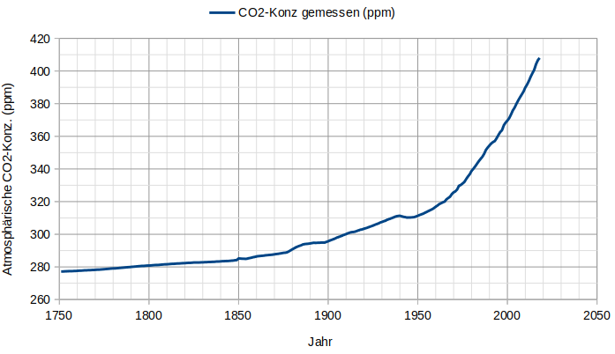
Treibhausgase (THG)
Was sind Treibhausgase?
Erdatmosphäre: Großteil Stickstoff und Sauerstoff, Kohlendioxid (CO₂ ) Anteil beträgt aktuell 0,042% ( = 420 ppm)
gegenüber dem vorindustriellen Zeitalter mit einem Wert von 0,028% um die Hälfte angestiegen
Treibhausgase: CO₂, Methan (CH₄), fluorierte Kohlenwasserstoffe (Kältemittel aus Klimaanlagen), ..
Climate Data Check
https://cdatac.de/index.php/co2-conc/co2-konzentration-zwischen-1750-und-1900/

Slide 8
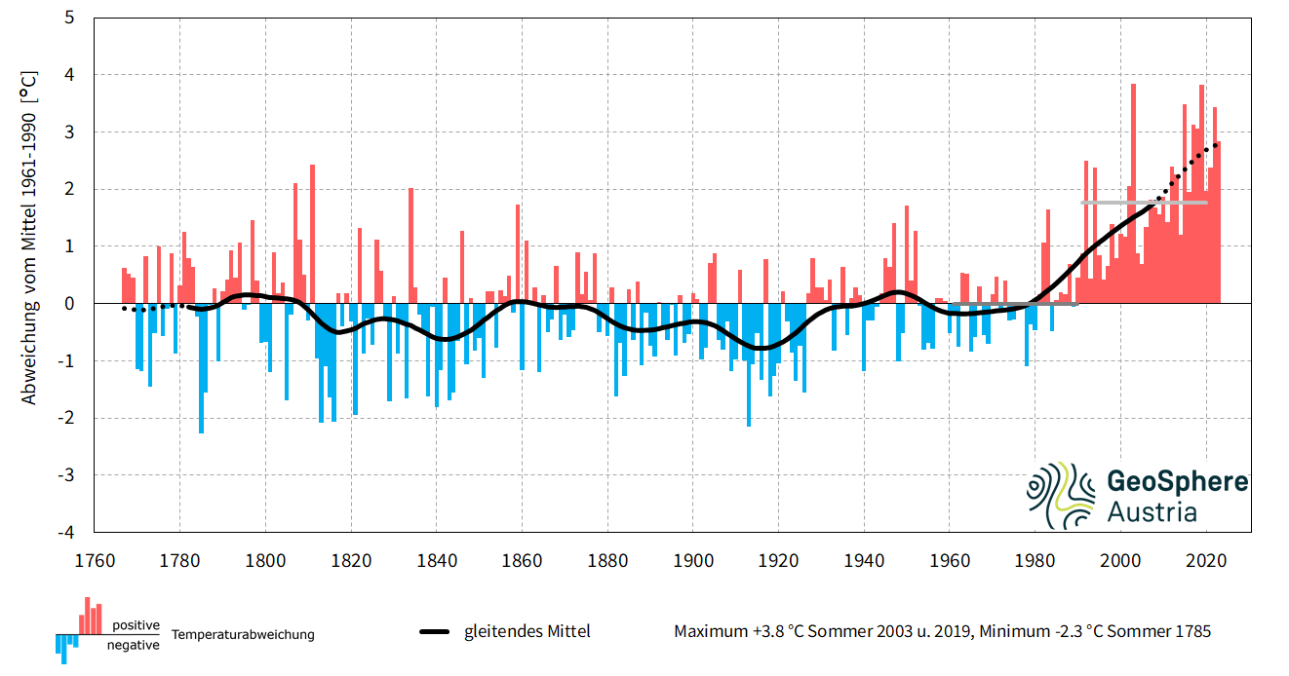
Treibhausgase (THG)
Wie wirken Treibhausgase?
Sonnenlicht durchdringt die Atmosphäre – Boden erwärmt sich - die Wärme wird in Form von Infrarotstrahlung wieder abgegeben Die THG lassen aber nur mehr einen Teil der Wärmestrahlung in den Weltraum entweichen
https://www.zamg.ac.at/cms/de/klima/news/siebentwaermster-sommer-der-messgeschichte
Treibhausgase sind für die Erderwärmung ursächlich verantwortlich
2023 war es in Europa um 2,5 Grad wärmer als vor der Industrialisierung

Slide 9
Berichtspflicht
Treibhausgase und Berichtspflicht
EU-Rechtsrahmen des Green Deals verpflichtet (große) Unternehmen, ihre Treibhausgasemissionen zu quantifizieren und darüber zu berichten
Dabei sind die Standards des „Greenhouse Gas Protocols“ (GHG) zu berücksichtigen: https://ghgprotocol.org/
CO₂-Äquivalente: Maßeinheit zur Vereinheitlichung der Klimawirkung der unterschiedlichen Treibhausgase
Normen EN ISO 14064 und 14067
Die EU-Berichterstattungspflicht gemäß CSRD-Richtlinie erfordert eine Bilanzierung der Treibhausgasemissionen auf Unternehmensebene: Corporate Carbon Footprint - CCF
Informationen über den CO₂-Fußabdruck auf Produktebene: Product Carbon Footprint - PCF
indirekte Betroffenheit KMU: Lieferkette, Banken, Förderstellen

Slide 10
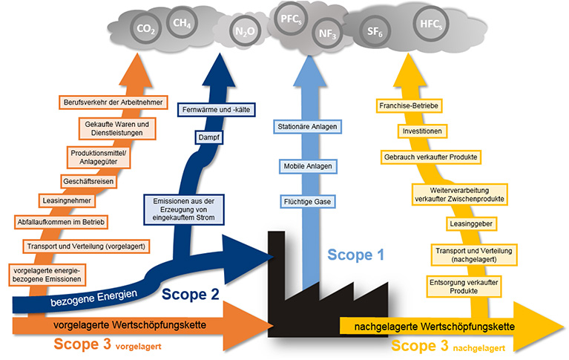
Berichtspflicht
Direkte und indirekte Emissionen
CSRD-pflichtige Unternehmen haben gemäß dem Umweltstandard ESRS E1 („Climate Change“) die CO₂e-Emissionen der Scopes 1 bis 3 zu berichten. Scope 3: Cradle to Grave
KMU sind in der Lieferkette vermehrt gefordert, einen Product Carbon Footprint für die Scope 3 Berechnung zur Verfügung stellen.
schrittweisen Angabepflichten Übergangsfrist Scope 3 (ESRS E1, Angabepflicht E1-6)
=> online (Berechnungs-) Tools
WKO KlimaPortal
Klimabilanz Tool Land-OÖ / ESV
OeKB > ESG Data Hub
Quelle: EnergieAgentur NRW

Slide 11
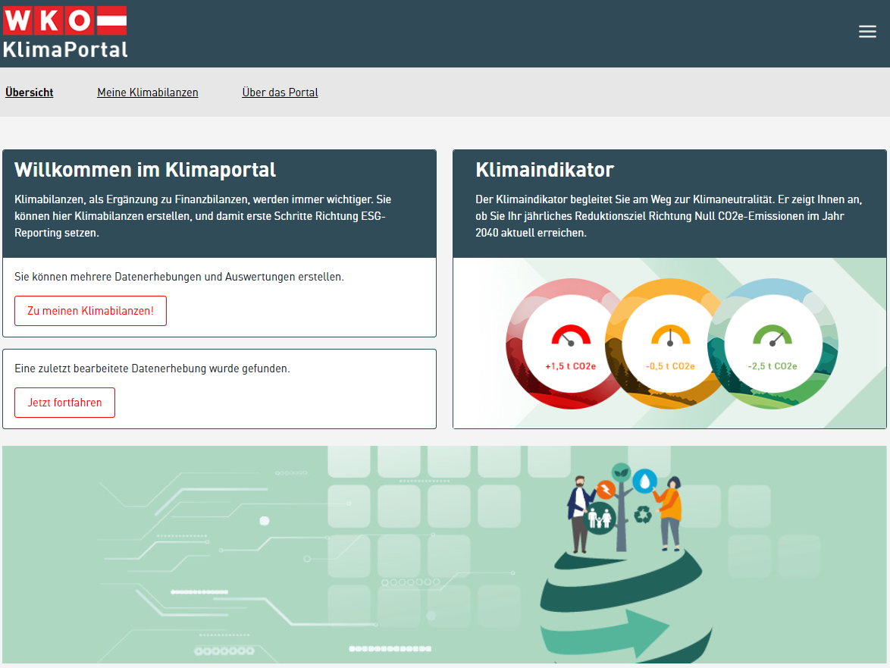
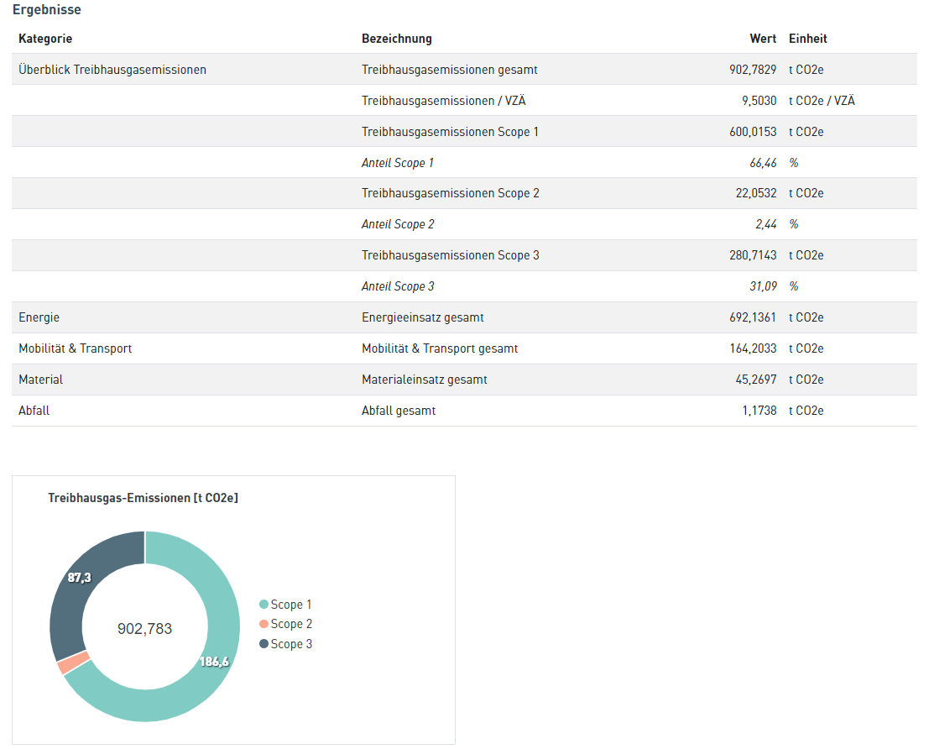
WKO KlimaPortal
CO₂ Unternehmens-Fußabdruck Berechnung:
Gemeinsames Tool WKÖ und Landeskammern
www.wk.esg-portal.at
Einstieg über WKO Account
Erstanalyse und Datenaufbereitung der CO₂ Emissionen auf Unternehmensebene, Einstieg in das Thema
Einfacher Erhebungsbogen, der in 7 Schritten zu ersten CO₂ Werten führt
Berechnung auf Basis Daten Umweltbundesamt
Geringe Komplexität und Zeitaufwand
Kennen Sie Ihren Scope 1 + 2 ?

Slide 12
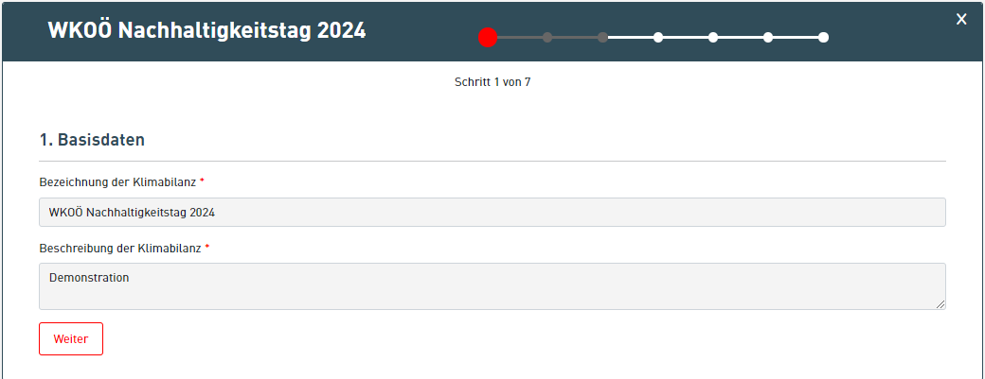
Beispiel

Slide 13
Energie- und Klimabilanzen für die Nachhaltigkeitsberichterstattung
Mag. Christine Öhlinger, OÖ Energiesparverband

Slide 14



Energie- & Klimabilanzen für die Nachhaltigkeitsberichterstattung
Mag. Christine Öhlinger OÖ Energiesparverband
Landstraße 45, 4020 Linz, T: 0732-7720-14380
office@esv.or.at, www.energiesparverband.at

Slide 15
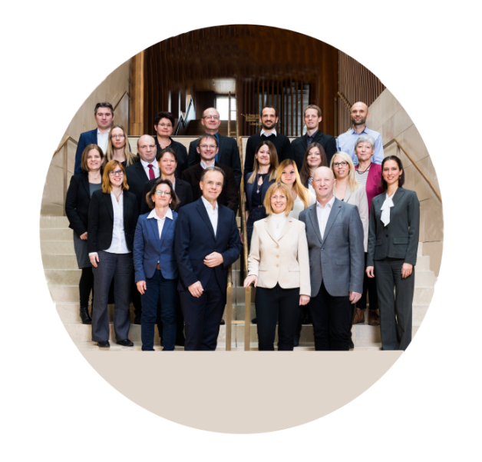
Der Energiesparverband des Landes OÖ
Dienst- leistungen für Privathaushalte Unternehmen Gemeinden
Energiewende:Energie-effizienz und erneuerbare Energie E-Mobilität
beraten fördern informieren vernetzen ausbilden forschen

Slide 16
Dienstleistungen Unternehmen
Energieberatung
produktunabhängige Beratung für KMUs, 75 % gefördert
Klimabilanz-Tool
Cleantech-Cluster
Unternehmensnetzwerk (150 im Bereich Energiewende)
Steigerung der Wettbewerbsfähigkeit
Förderungen und Policy Support
Unterstützung Land OÖ
Kompetenzzentrum Energieförderungen
NEFI Innovationsplatform Dekarbonisierung Industrie
Information und Ausbildung
Energiewende-Leaders
Trainingsangebot
Publikationen, Veranstaltungen, Wettbewerbe und Kampagnen

Slide 17

Unsere produktunabhängige Energieberatung holt das Maximum für Unternehmen raus
über 3.000 geförderte Energieberatungen in OÖ. Unternehmen durchgeführt
Zielgruppe:
alle KMUs (kleine und mittlere) Unternehmen mit Standort in OÖ
Beratung:
vor Ort im Unternehmen
Energieeffizienz
erneuerbare Energie
Energiekosten senken
Energie-Förderungen
Unterstützung bei Energie- & Klimabilanz
75 % der Kosten tragen Land OÖ & Bund
Beratungsanforderung: OÖ Energiesparverband, T. 0732-7720-14381, office@esv.or.at

Slide 18
Klimabilanz - neues Tool!
Neues Tool OÖ Energiesparverband: in wenigen Schritten die CO₂-Bilanz Ihres Unternehmens und ihrer Produkte erstellen!
ermöglicht Überblick über die gesamten Treibhausgas-Emissionen eines Unternehmens (Prozesse und Produkte)
Die Bilanz umfasst: - Scope 1: direkte Emissionen,v.a. aus fossiler Energie für Raumwärme und Prozesse, firmeneigenen Fahrzeugen - Scope 2: indirekte Emissionen aus eingekaufter Energie wie Strom, Fernwärme - Scope 3: indirekte Emissionen entlang der Wertschöpfungskette des Unternehmens, z.B. Bezug von Leistungen und Produkten (z.B. Rohstoffe, Betriebsstoffe, Geschäfts- reisen, Dienstleistungen), Anfahrt der MitarbeiterInnen, Transport, Nutzung und Entsorgung der Produkte etc.

Slide 19

Daten und Systemgrenzen
Die Energie- und Treibhausgasbilanz orientiert sich an den Bilanzierungsstandards des ″Greenhouse Gas Protocols“ mit dem Fokus auf die Emissionen, die im Unternehmen entstehen (cradle to gate).
Man kann bei der Eingabe zwischen ″vordefinierten″ und ″benutzerdefinierten″ Positionen wählen. In der vordefinierten Version sind bereits CO₂-Äquivalente hinterlegt, in der benutzerdefinierten Version sind diese frei wählbar.
Der Bilanzrahmen kann ebenso flexibel gewählt werden. So können die ″Regeln″ und Systemgrenzen der CO₂-Bilanz transparent und nachvollziehbar festgelegt werden.
Daten verbleiben ausschließlich auf Computern der AnwenderInnen (keine Speicherung der Daten auf externen Servern).

Slide 20
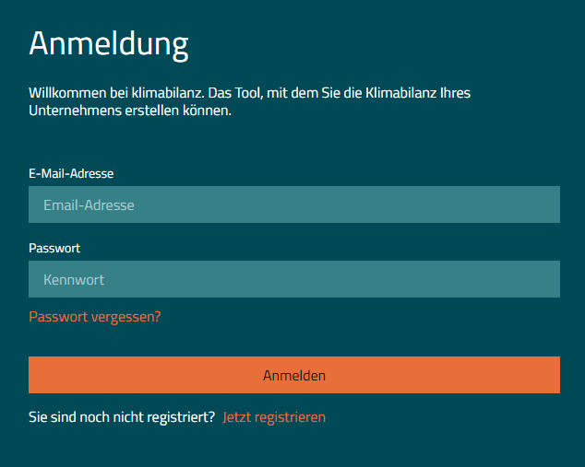
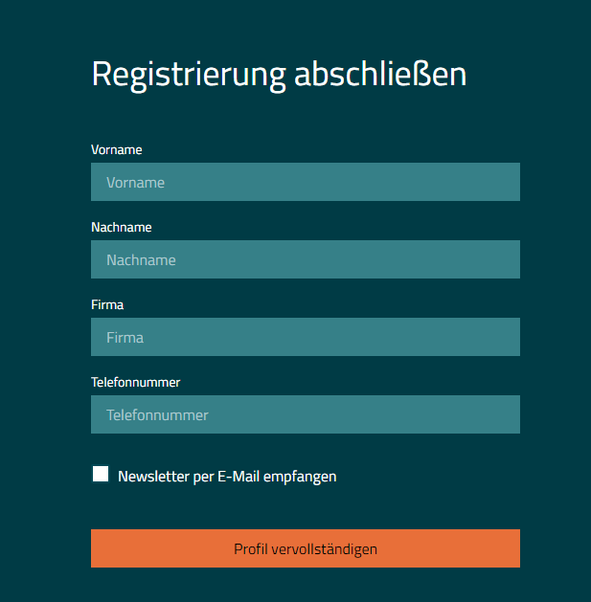
Klimabilanz - so geht es
Registrierung auf www.energiesparverband.at/klimabilanz
″Neue Bilanz erstellen″ wählen, Unternehmensdaten eingeben
für oö. Unternehmen kostenlos

Slide 21
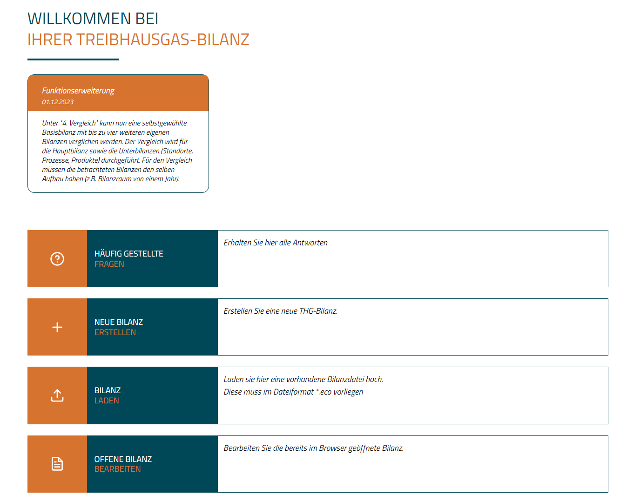
Klimabilanz – so geht es

Slide 22
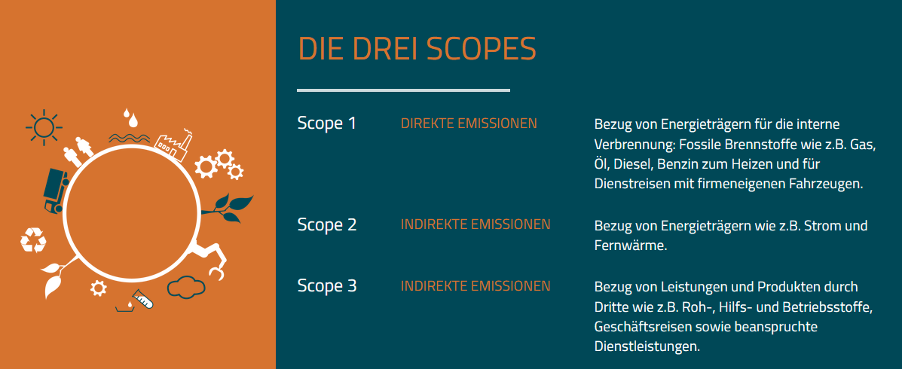
Eingabe der Scopes…

Slide 23
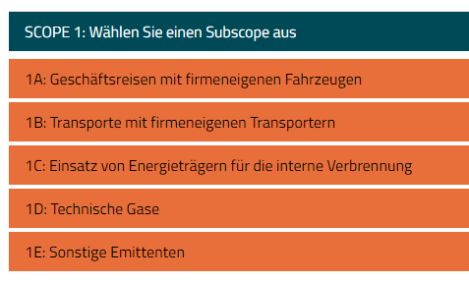
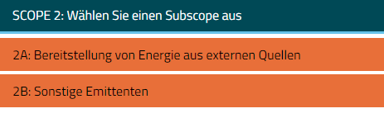
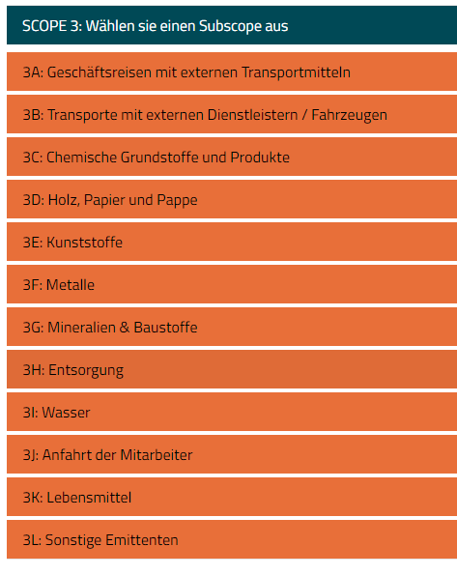
Eingabe der Scopes…

Slide 24
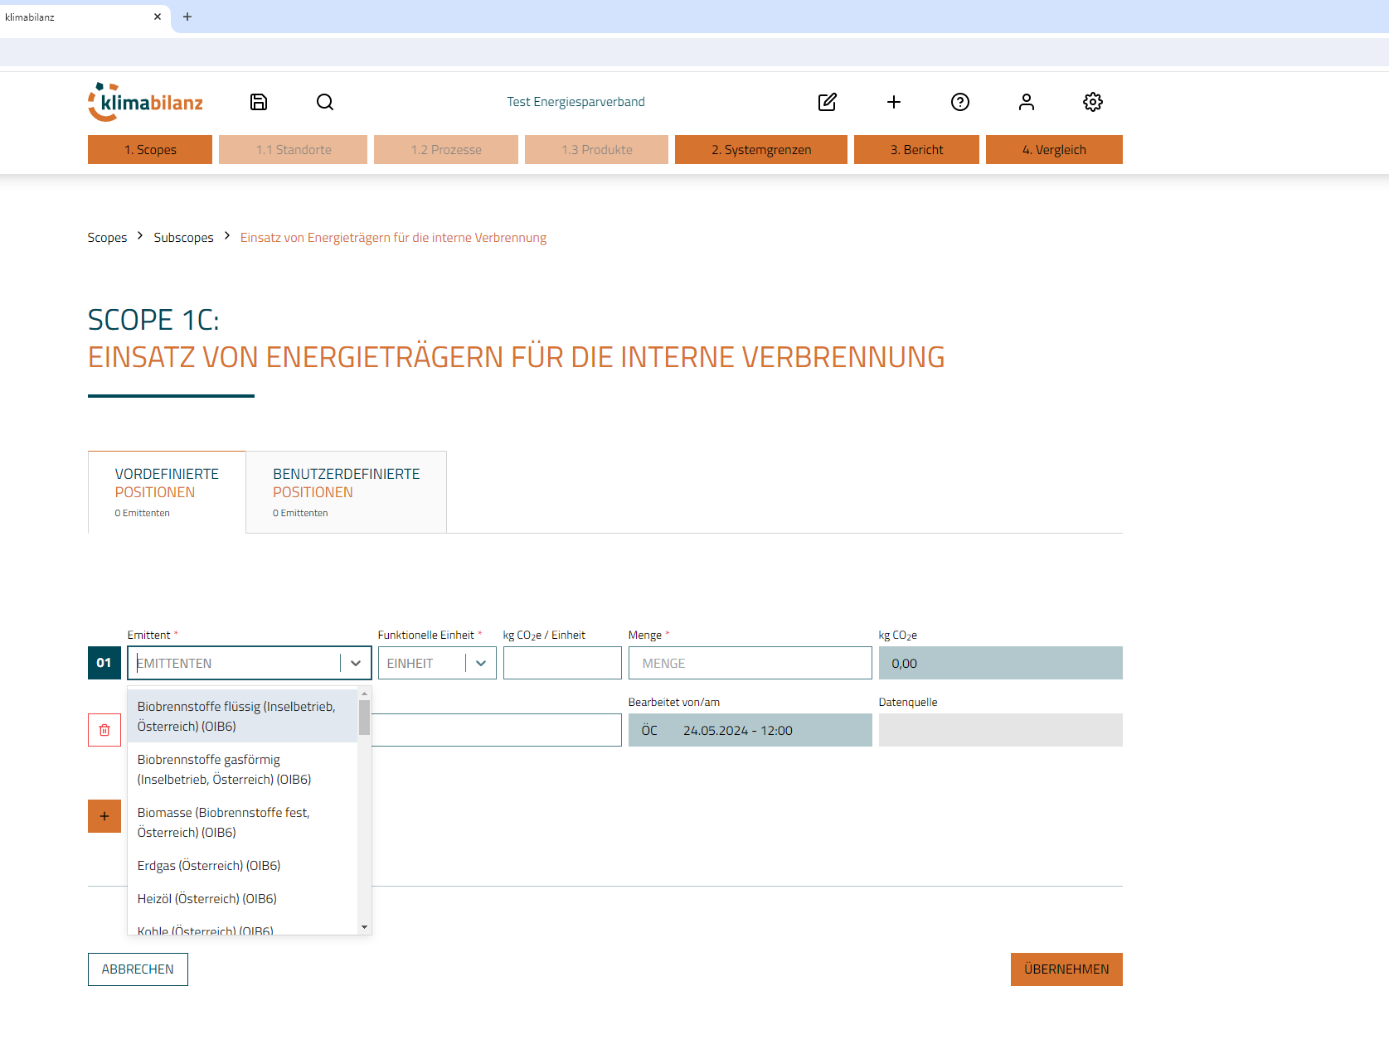
Beispiel Scope 1

Slide 25
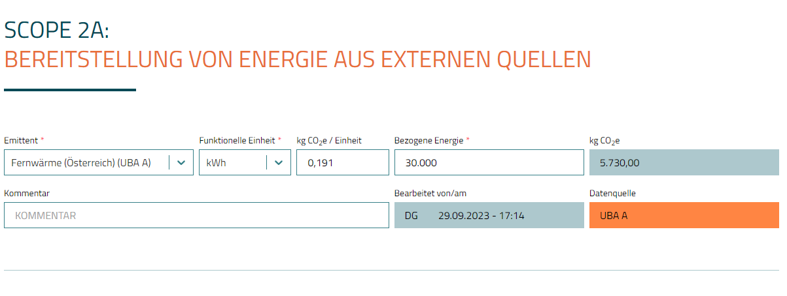
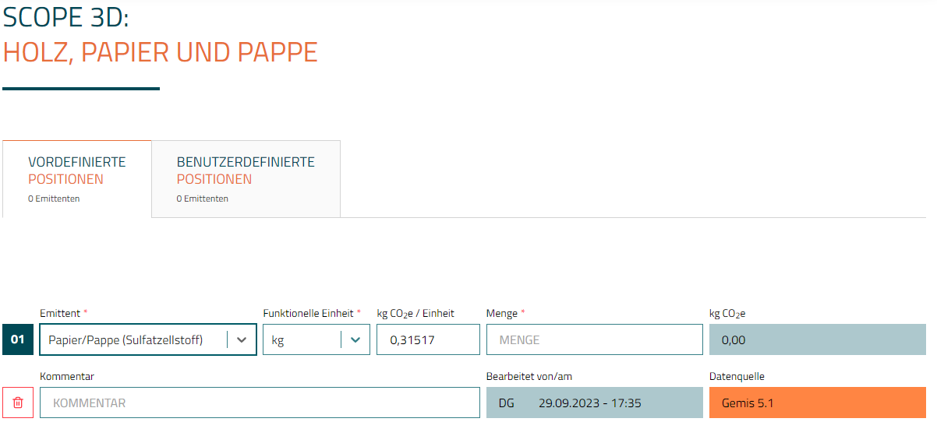
Beispiele Scope 2 und 3

Slide 26
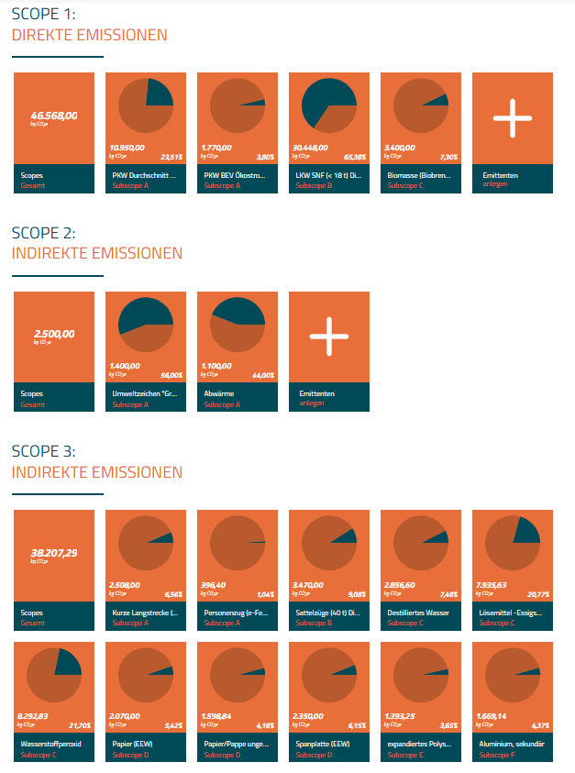
Beispiel Übersicht Scope 1, 2, 3

Slide 27

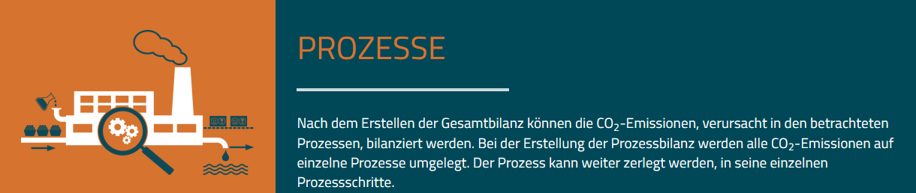
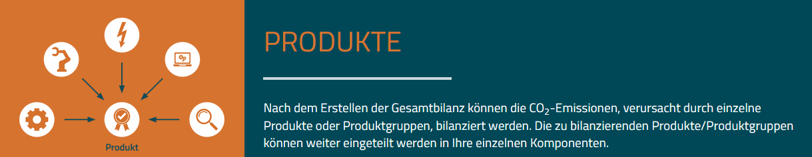
Hauptbilanz - Unterbilanzen

Slide 28

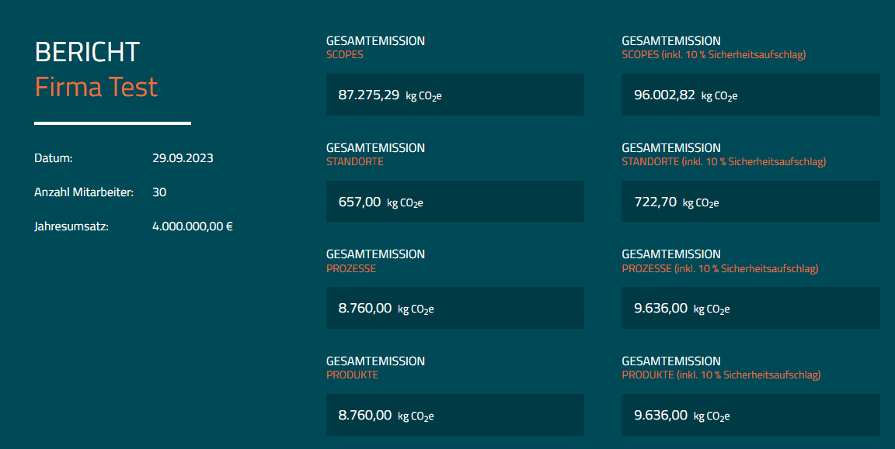
Klimabilanz - Ergebnisse

Slide 29
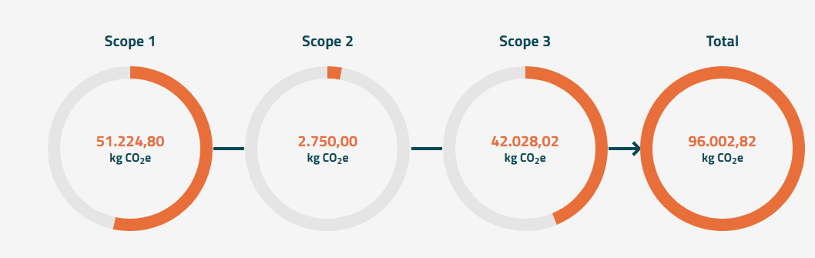
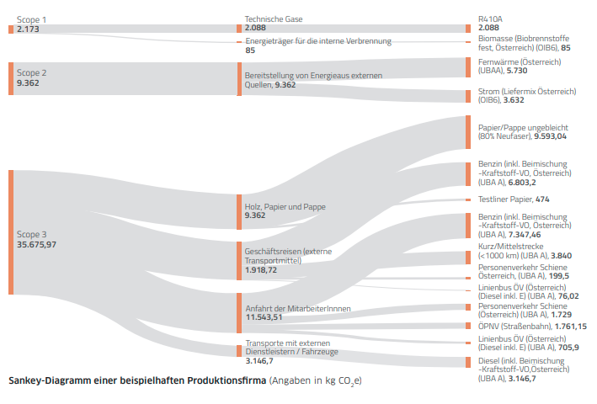
Klimabilanz – Darstellung Ergebnisse

Slide 30
Klimabilanz - Zertifikat

Slide 31

Trainingsseminare & Veranstaltungen
Kurz-Trainingsseminar Stromspeicher für Unternehmen | 12. Juni 2024
Kurz-Trainingsseminar Energieförderungen für Betriebe für Banken | 19. Juni 2024
Kurz-Trainingsseminar Energie- & Klimabilanzen für die Nachhaltigkeitsberichterstattung | 2. Juli 2024
Kurz-Trainingsseminar Energiegemeinschaften | 16. Juli 2024
Kurz-Trainingsseminar Freiflächen-Photovoltaik | 12. September 2024
www.energyacademy.at

Slide 32
Danke für Ihre Aufmerksamkeit!
Mag. Christine Öhlinger OÖ Energiesparverband
Landstraße 45, 4020 Linz, T: 0732-7720-14380
office@esv.or.at, www.energiesparverband.at

Slide 33
Diskussion

Slide 34


Das WKOÖ Förderprogramm für Nachhaltigkeit
https://foerderungen.wkooe.at/oeko-plus
ECKPUNKTE
OÖ KMU
2-stufiges Beratungsprogramm
Bis zu 100 % vom Beratungshonorar
Bis max. 2.250,- Euro
Stufe 1 100%. Max 750 €
Stufe 2: 50 %, Minimuminvestment 800 €, max. 1.500 €
Finanziert durch die WKOÖ
Stufe 1
Erst-Check: Stärken/Schwächen, bestehende Kompetenzen
Stufe 2
CSR-/ ESG-Strategie / Nachhaltigkeitsbericht
Umwelt- und Energiemanagementsysteme
Energieberatung
Gebäudemanagement
CO₂-Kompensationsmaßnahmen
Mobilitätskonzepte
Abfall-/Kreislaufwirtschaft
Green Events
Cleaner Production
Lieferkettengesetz, regionaler Einkauf, EU-Taxonomie etc.

Slide 35
Datenbanken
Weitere Datenbanken und Übersichtsseiten
https://secure.umweltbundesamt.at/co2mon/co2mon.html
https://www.oekorecherche.de/de/kaeltemittelrechner
https://ghgprotocol.org/life-cycle-databases
https://uba.co2-rechner.de/de_DE/mobility-travel
https://www.bafa.de/SharedDocs/Downloads/DE/Energie/eew_infoblatt_co2_faktoren_2021.pdf?__blob=publicationFile&v=5
https://uba-event-free.co2-rechner.pro/de_DE/project/dataset/
https://austria.myclimate.org/de/calculate_emissions
http://www.ccalc.org.uk/
https://tool.ecocockpit.de/login
https://www.probas.umweltbundesamt.de/ (Zugriff auf GEMIS-Daten über web-browser ohne Installation)
https://iinas.org/downloads/gemis-downloads/

Slide 36
Anmerkungen
Was ist noch wichtig?
Nachhaltigkeitsabteilung = Nachhaltigkeit im eigenen Unternehmen fördern
Was tun, wenn diese Tools den benötigten Emittenten nicht enthalten?
Scope 3: Vormaterial + Prozesskette (muss man zusammen stellen), Lieferant muss beistellen wieviel CO₂ / kg
Scope 3, viele Überlagerungen: aber es geht um Dialog mit Lieferanten und Kunden
PCF (product carbon FP) = Vormaterial + Prozess, keine Vollkostenrechnung, kein Overhead in PCF (Personenkilometer MA), Energie ist wesentlich
Klimapfad erstellen, auch wenn noch nicht alles mit Maßnahmen hinterlegt ist
Ökostrom: hat CO₂ in der Vorkette
Leasingautos, AdBlue

Slide 37
Netzwerken und Erfahrungsaustausch bei regionalen Köstlichkeiten!

Slide 38
VIEL ERFOLG BEI DER UMSETZUNG!

